Slide 1

Почта России
2026 год
1

Slide 2
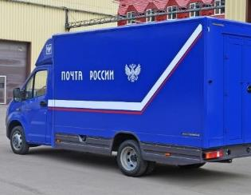

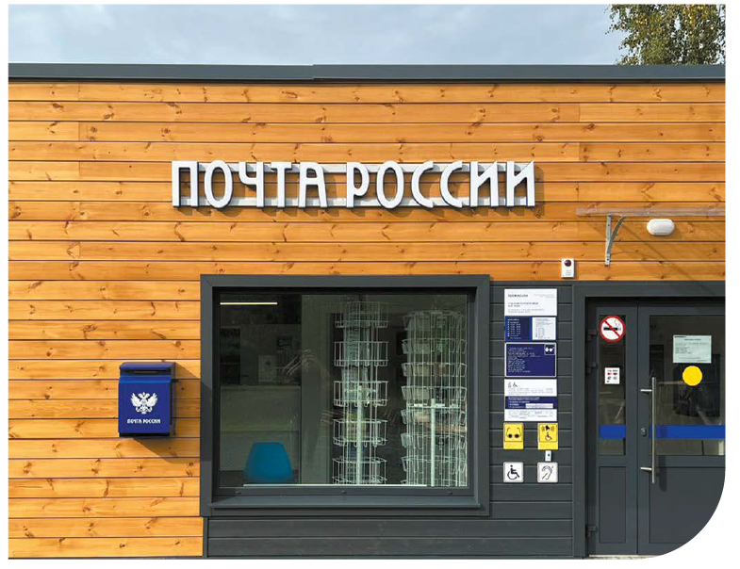
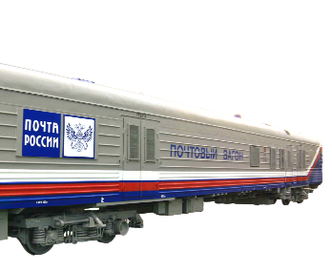

Почта России –инфраструктура
для граждан и бизнеса по всей стране
2
грузовых
самолета
>14 000
38 000
7 500
автотранспорт
почтовых отделений
почтоматов
>90
>560
логистических складских объектов
почтовые вагоны
265
тысяч сотрудников

Slide 3
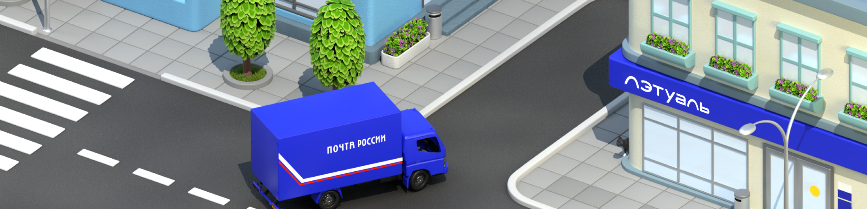

Доставка
Комплексные логистические решения
Потенциальное сотрудничество – доставка:
документов
заказов из интернет-магазина
товаров до магазинов
оборудования
Доставка
внутри города
межгородская
курьерская
экспресс-доставка
до получателя
до офисов
до складов
Паллетная доставка
до 500 кг
Схема доставки:
Терминал-терминал
Склад- терминал
Терминал-склад
Склад-склад
Бесплатное хранение, по условиям договора
Предложение Почты:
Рыночные тарифы при сопоставимых сроках доставки
Успешный опыт работы по доставке с крупнейшими компаниями РФ
Собственный штат курьеров
Прием на доставку отправлений по графику клиента
Предоставление услуг «импланта» – штатного сотрудника Почты

Slide 4

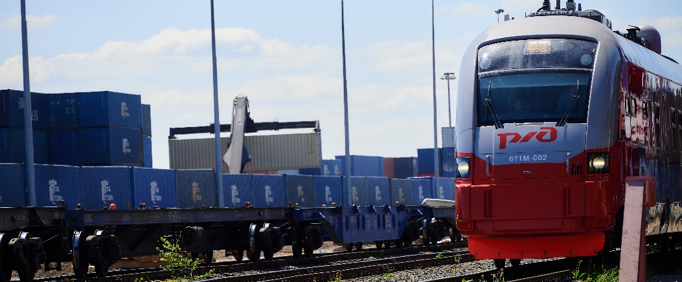
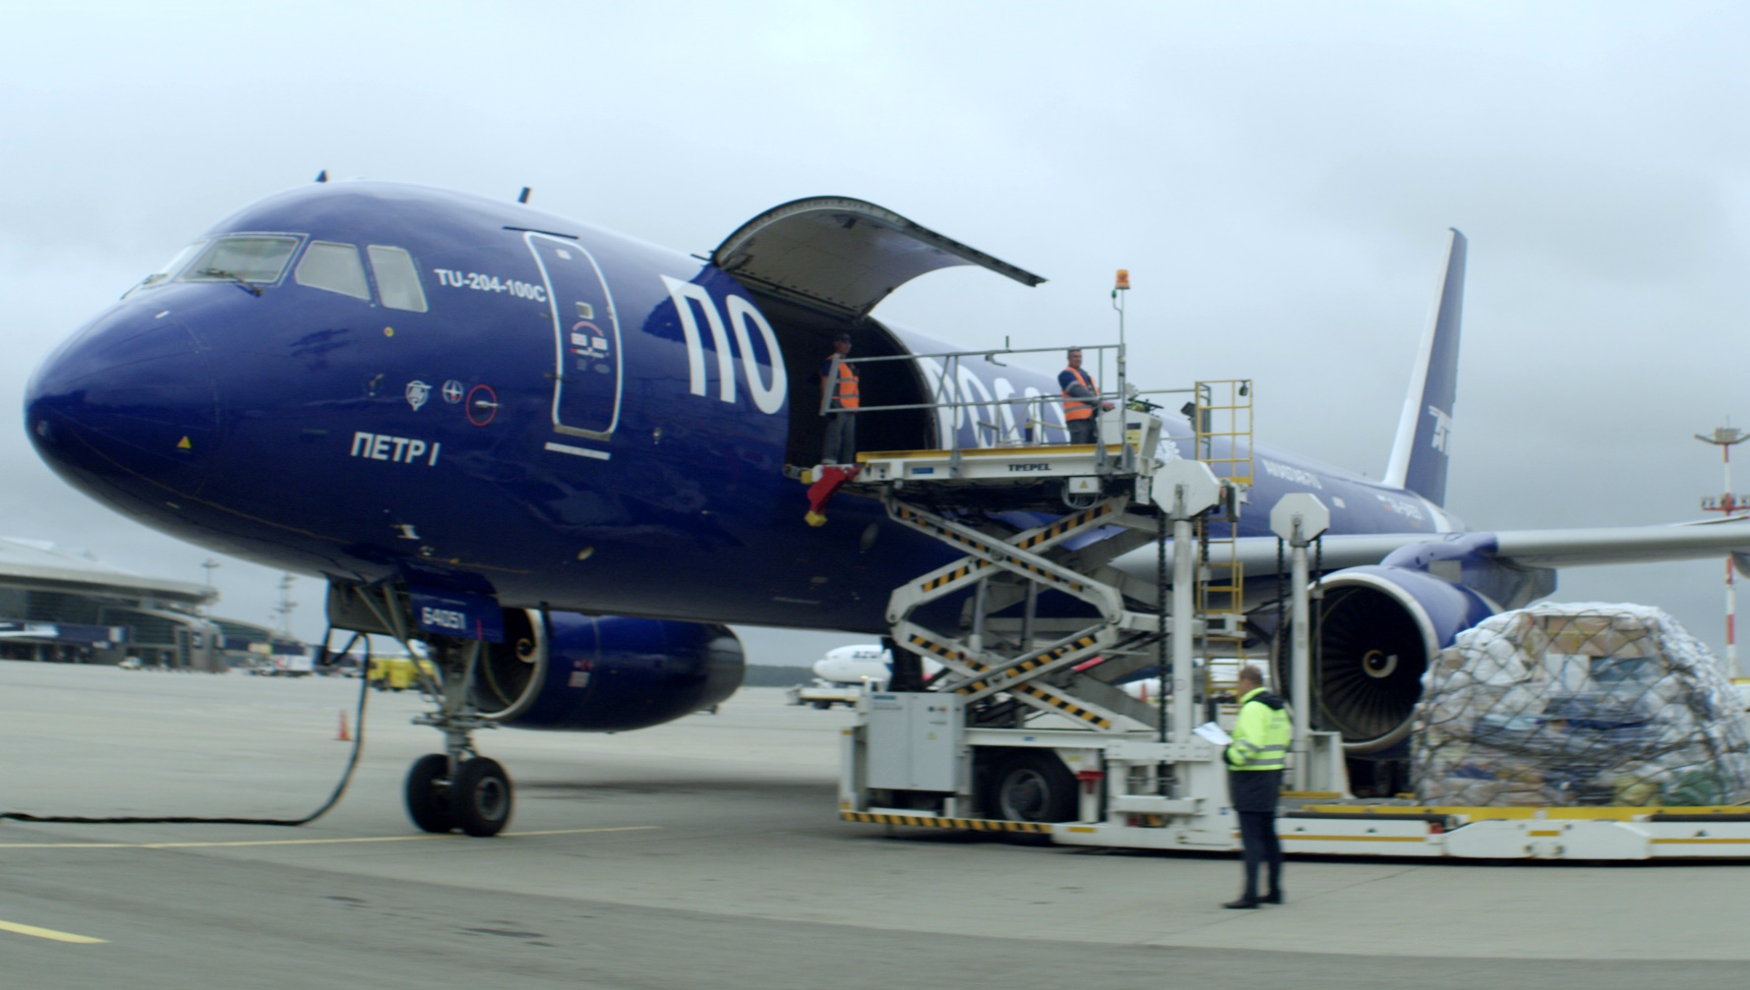
Доставка разными видами транспорта
Автомобильные перевозки по России
Паллетная доставка (до 500 кг)
FTL
Преимущества:
Максимальное географическое покрытие логистических услуг
Индивидуальные клиентские решения, тарифы
Лучшие сроки доставки на рынке
End-to-end решения
Железнодорожные перевозки по России
Поезд Владивосток- Москва- Владивосток – 9 суток в одну сторону
Ежедневное отправление
Контейнерные перевозки из Китая
Хунчунь-Москва – 12 суток
Консолидация грузов по территории Китая
Таможенное оформление экспорта в Китае
Авиаперевозки по РФ и в/из стран Азии
Чартеры
Небольшие партии
Таможенный склад
Хранение товаров, помещённых под таможенную процедуру
Услуга маркировки товара
Интеграция с системой «Честный знак»
Формирование товарных партий товаров
Таможенное оформление грузов

Slide 5
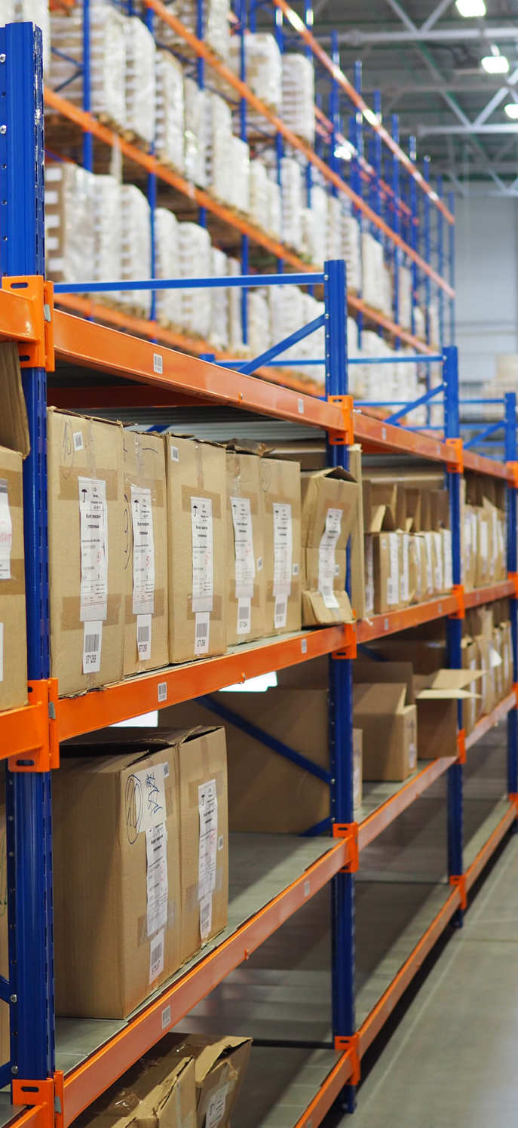
Складские услуги
Дарксторы и Складские услуги
Дарксторы в отделениях Почты
Что нужно для старта:
Оптимизация расходов на логистику и хранение
Возможности хранения, обработки, сборки, выдачи в отделениях, доставки платежных терминалов, телеком оборудования, кассовых лент, картриджей и др.
Экспресс-доставка до двери
Возможна работа в ПО клиента
Получить адреса необходимых дарксторов
Определить перечень SKU для хранения
Определить объемы для хранения в дарксторах
Определить перечень необходимых операций
Почта предоставит индивидуальное тарифное предложение
%
>3 млн. кв.м
>1500
складов на базе почтовых отделений
>300 тыс.
кв метров дарксторов
>1,3 млн
полка-мест в дарксторах
складских площадей в крупных городах
Что нужно для старта:
Длительное ответственное хранение
Фулфилмент
Кросс-докинг
Передача в доставку
Получить от банка локации нужных складов
Определить объемы для хранения
Определить перечень необходимых операций
Почта предоставит индивидуальное тарифное предложение

Slide 6

    Цифровые решения для писем
Проблемы компаний:
высокие затраты на печать и отправку
место для хранения бумажных документов
Предложение Почты:
Переход 100% объема бумажных писем на электронный сервис
Минимизация затрат на печать, хранение, доставку документов до -30%
    Решение по цифровизации
Исходящая документация
электронная доставка юридически значимых документов, уведомление о вручении
возможность интеграции в СЭД клиентов, бесшовное решение
использование защищенных электронных каналов (VipNet, ГОСТ/ TLS, СМЭВ)
доступ к оригиналу письма
штамп электронной подписи
рассылка письма многим адресатам
Входящая документация
оцифровка документов, архивов
сортировка и классификация входящих документов
ответственное хранение бумажных версий
доставка оригиналов
Сервисом пользуются
более 50 тыс. организаций
более 15 млн
граждан

